Slide 1
ГБПОУ «Арзамасский коммерческо-технический техникум»
Итоги
деятельности спортивного клуба «Олимпиец» за 2019-2020 учебный год

Slide 2
Цели и задачи спортивного клуба:
Вовлечение студенческой молодёжи, сотрудников техникума в систематические занятия физической культурой и спортом
Создание условий для становления психически и физически здоровой личности
Повышение физической подготовленности студентов.
Внедрение комплекса ГТО.
Вовлечение максимального количества студентов в деятельность спортивных секций и участие в спортивно-массовых мероприятиях.
Обеспечение результативного участия команд техникума в соревнованиях различного уровня.
Организация полезного досуга студентов
массовых оздоровительных, физкультурных и спортивных мероприятий

Slide 3
Структура спортивного клуба
Конференция
Совет спортивного клуба
Председатель
Заместитель председателя спортивного клуба
Члены совета
Участники спортивных секций
Спортивный актив группы
Спортивный актив общежития
Сотрудники техникума
Секция баскетбола
Секция волейбола
Секция атлетической гимнастики
Секция легкой атлетики
Секция настольного тенниса
Секция мини-футбола
Секция «Прикладной туризм»
37 учебных групп
Контингент 912 человек
260 человек, проживающих в общежитии

Slide 4
РАСШИРЕННОЕ Заседание совета спортивного клуба

Slide 5
Деятельность спортивного клуба
Организационная работа
Физкультурно-оздоровительная работа
Направления деятельности
Спортивная работа
Организационно-методическая деятельность

Slide 6
клуб «Олимпиец» сотрудничает
Департаментом физической культуры, спорта и молодежной политике администрации г.Арзамаса
МАУ «Физкультурно - оздоровительный комплекс в г. Арзамас Нижегородской области» «Звездный»
Лыжная база «Снежинка»
Муниципальное учреждение «Центр физической культуры и спорта г.Арзамаса Нижегородской области»
Музей спортивной славы г. Арзамаса
Муниципальный центр тестирования по выполнению испытаний (тестов) нормативов Всероссийского физкультурно – спортивного комплекса «Готов к труду и обороне»

Slide 7
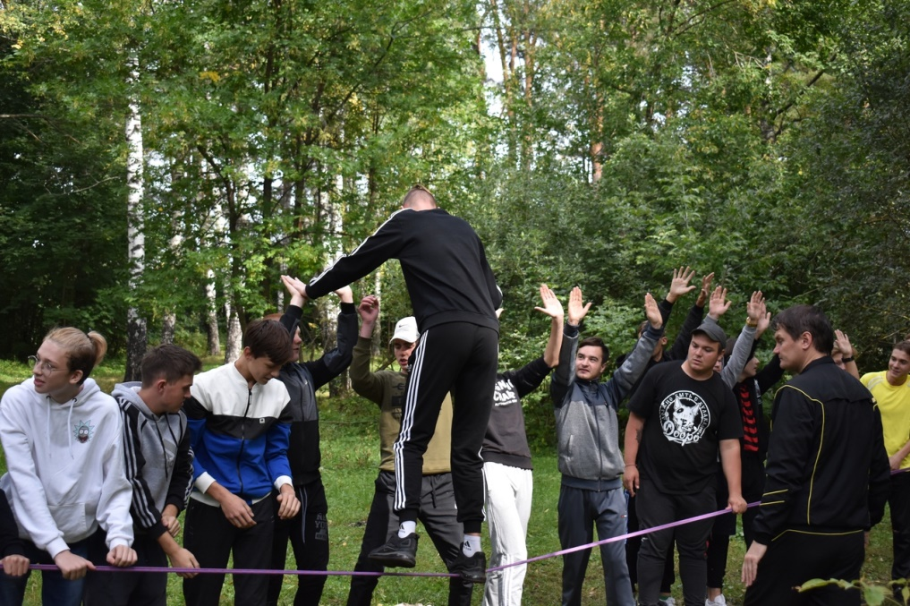
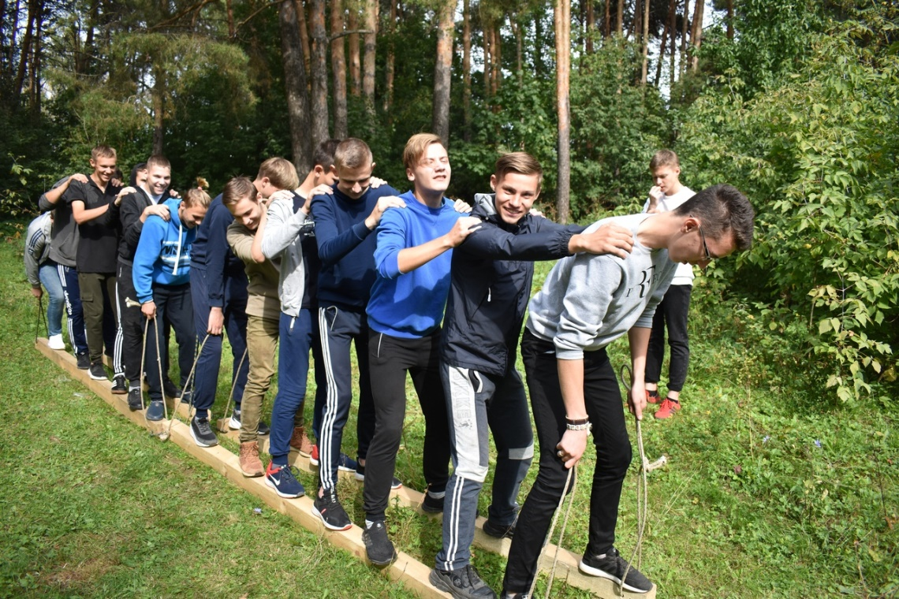
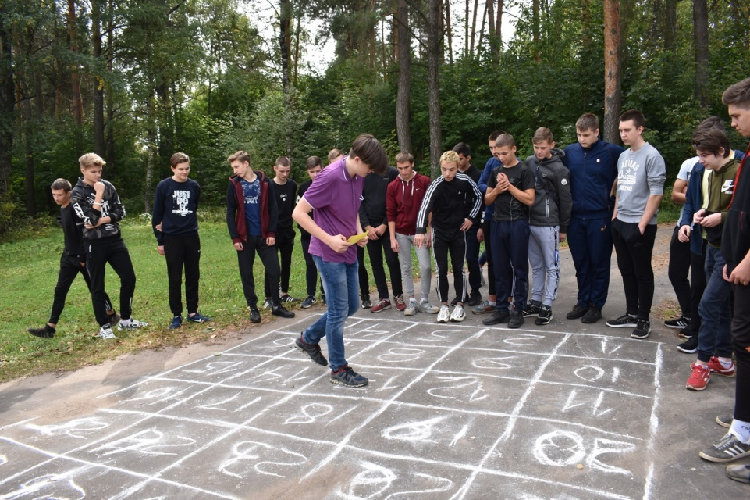
Спортивно- массовые мероприятия
Вовлеченность студентов техникума более 80%

Slide 8
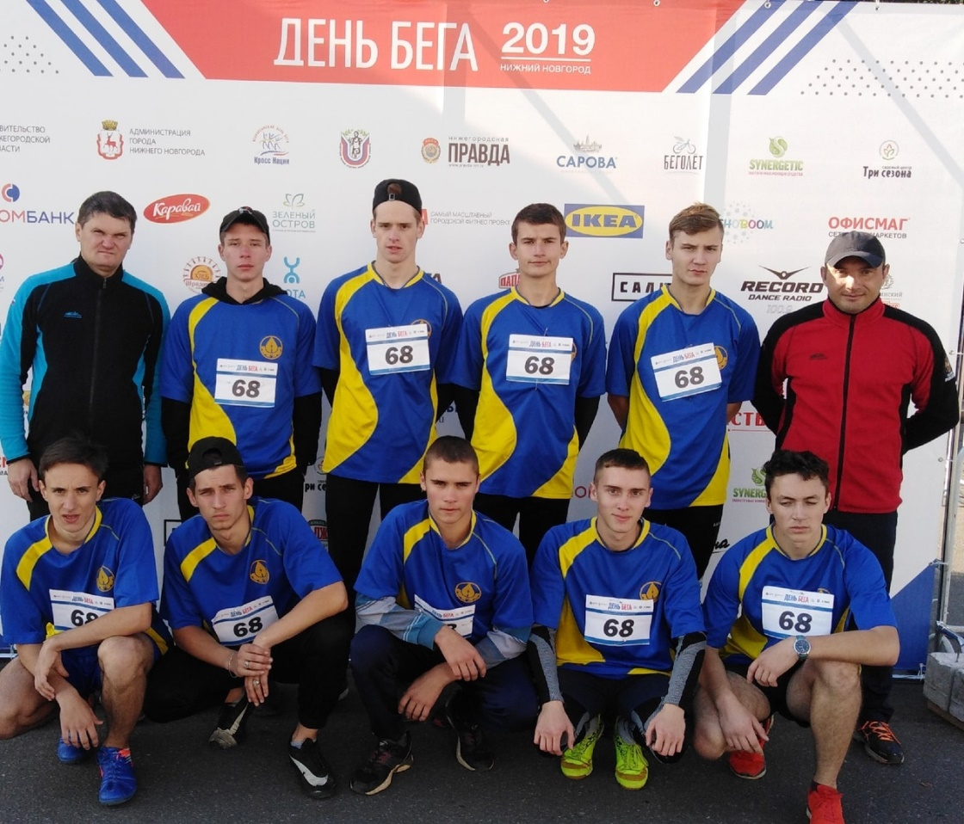
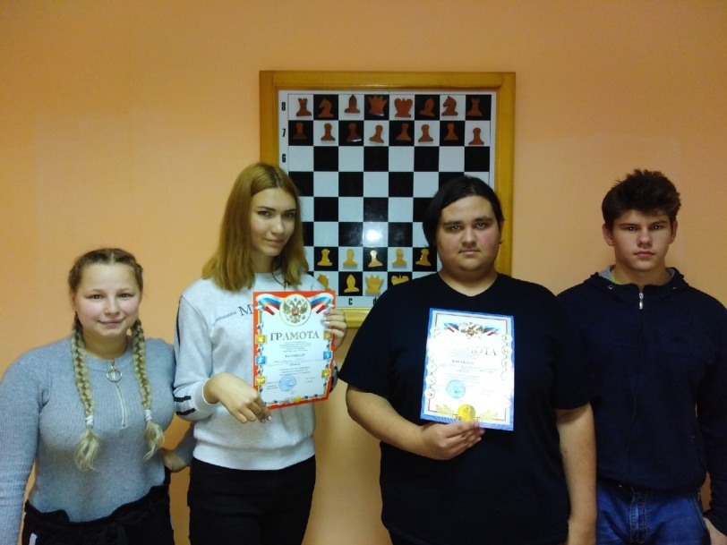
Спартакиада образовательных организаций профессионального образования Нижегородской области
Участие в более чем 15 соревнованиях

Slide 9
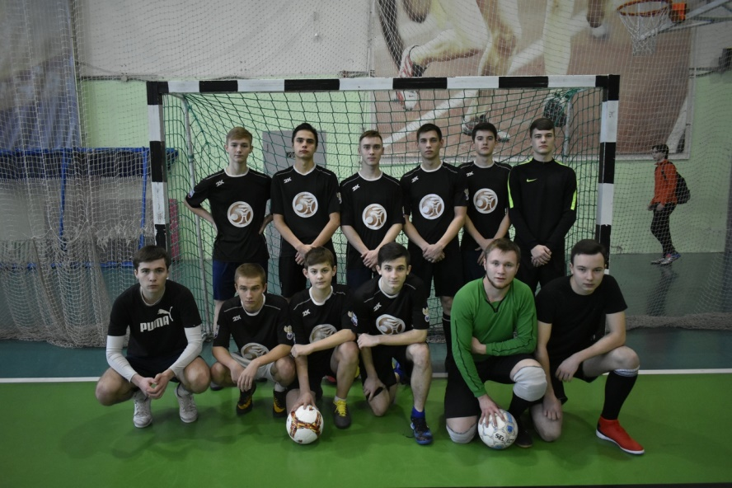
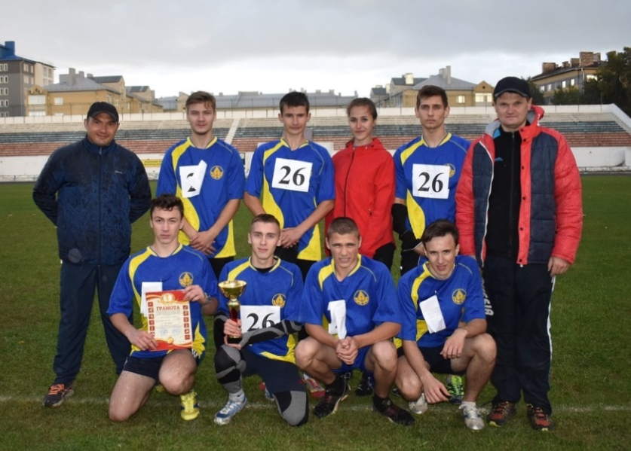
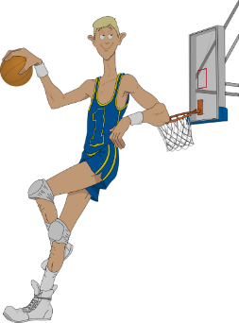
Спартакиада образовательных профессиональных организаций г.Арзамаса «Молодежь против Наркотиков»

Slide 10
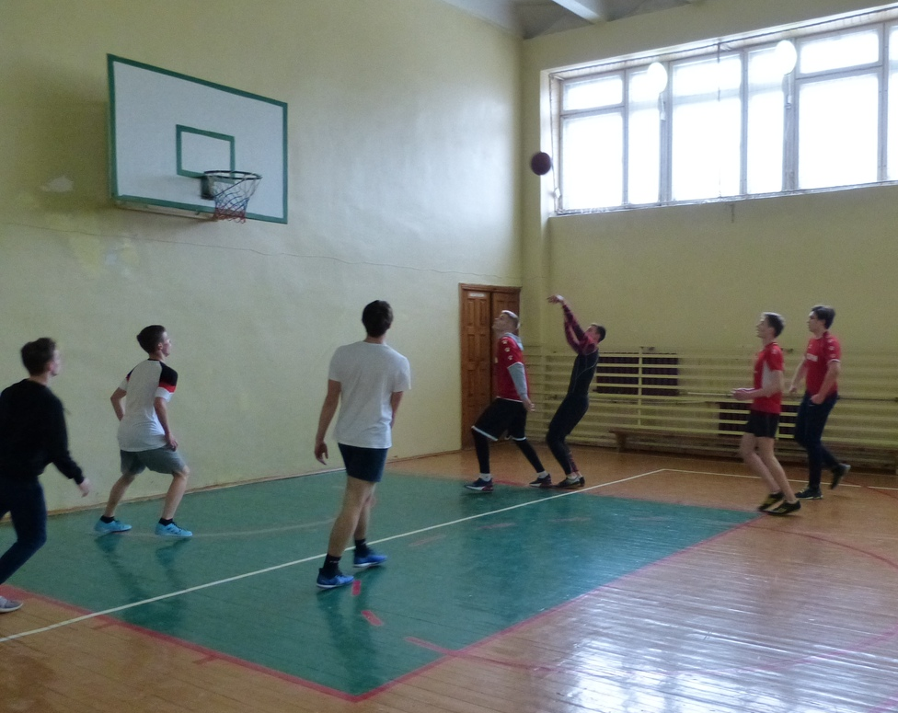
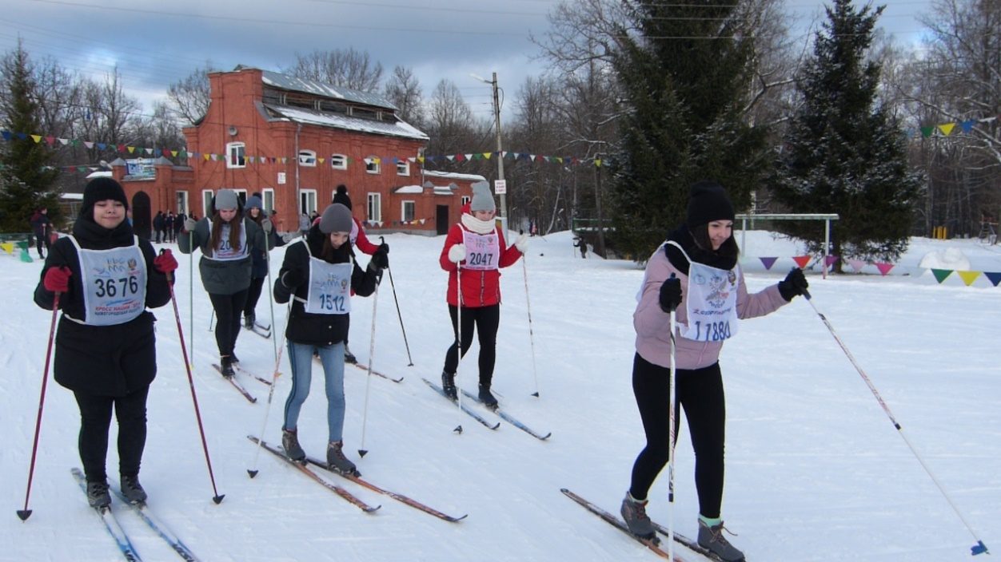
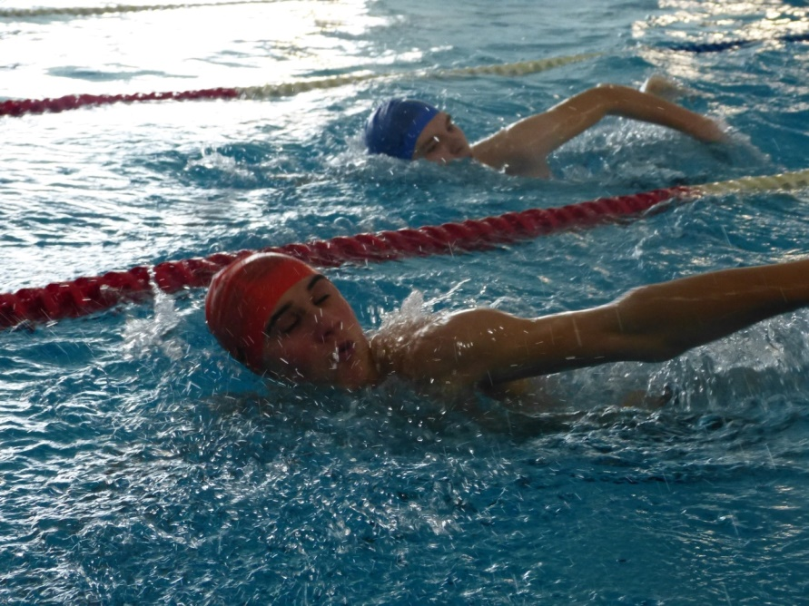
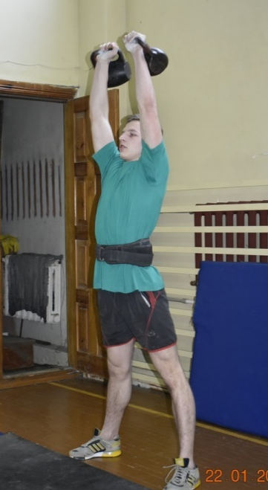
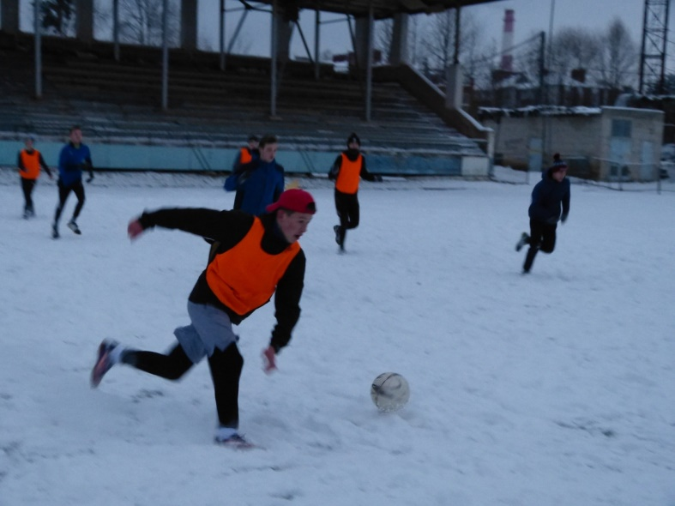
Спартакиада техникума среди учебных групп
Спартакиада включает в себя 9 видов спорта

Slide 11
Итоги Спартакиады техникума 2019-2020 учебный год
Среди групп девушек:
1 место группа – 19-01ЛОГ- кл. руководитель Ермохина Юлия Вячеславовна
2 место группа – 17-30БУХ кл. руководитель Вавилина Наталья Александровна
3 место группа – 19-32БУХ- кл. руководитель Котова Татьяна Николаевна
Среди групп юношей
1 место группа – 19-08СП- кл. руководитель Прокопчик Светлана Владимировна
2 место группа – 16-05СП- кл. руководитель Лебедева Екатерина Владимировна
3 место группа – 18-25 ЭРЭО – кл. руководитель Степанова Мария Михайловна

Slide 12
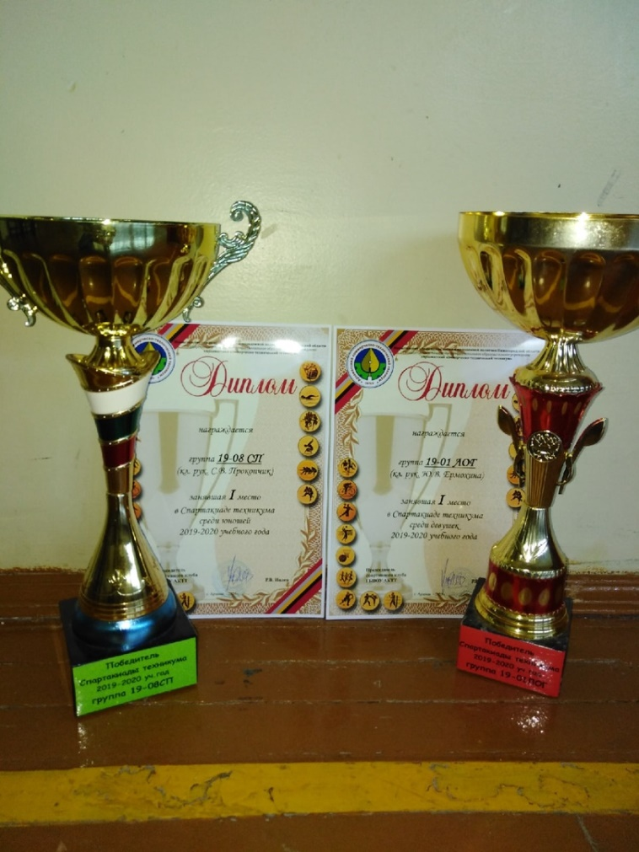
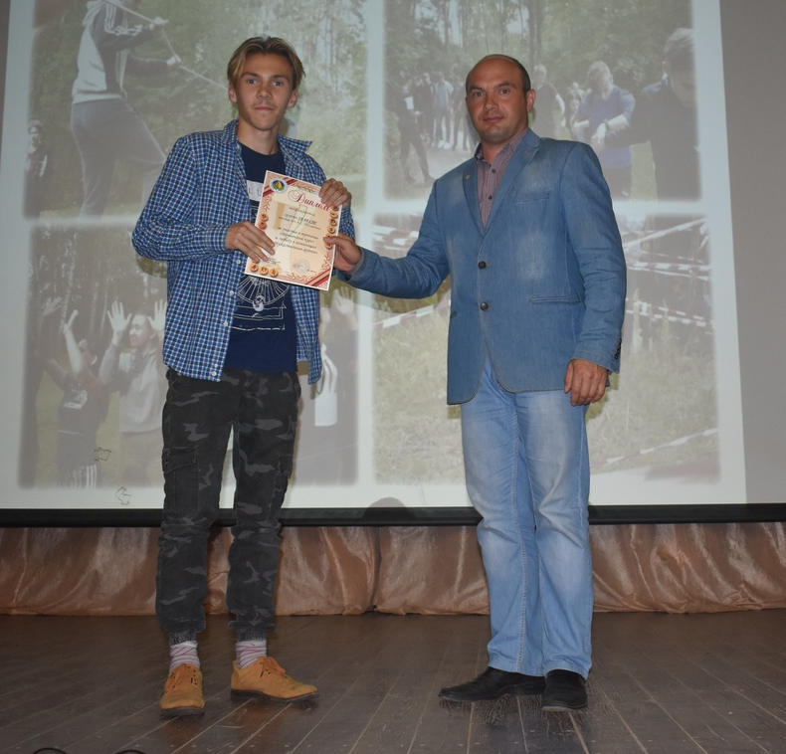
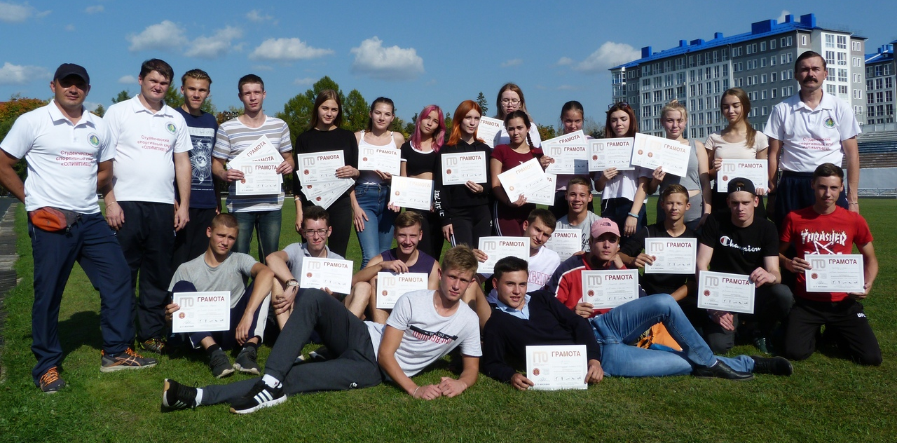
Поощрение активных участников

Slide 13
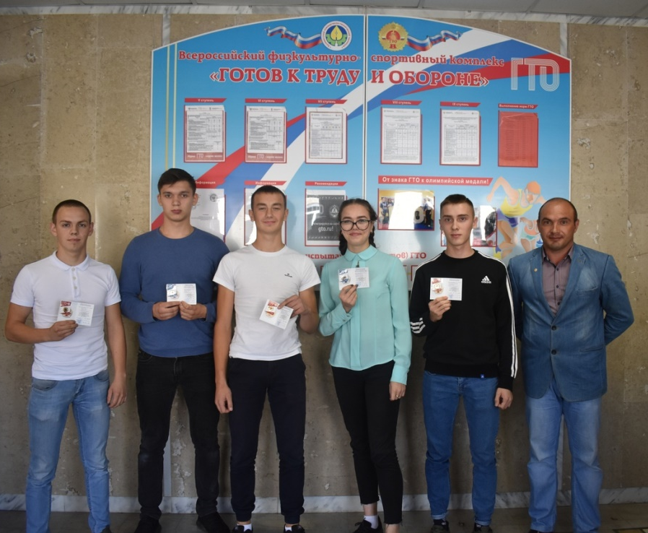
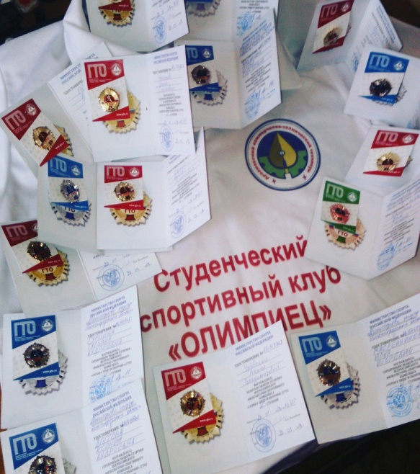
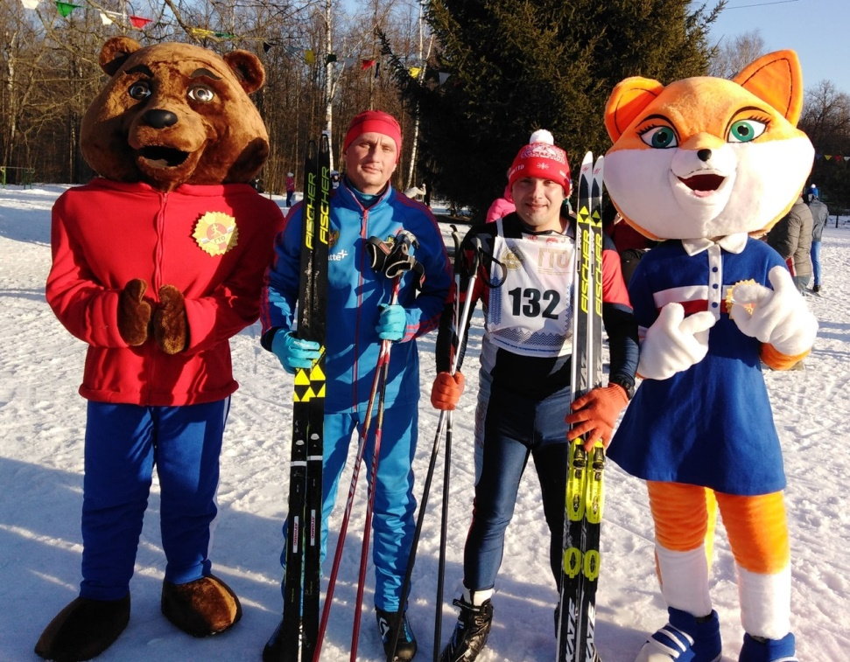
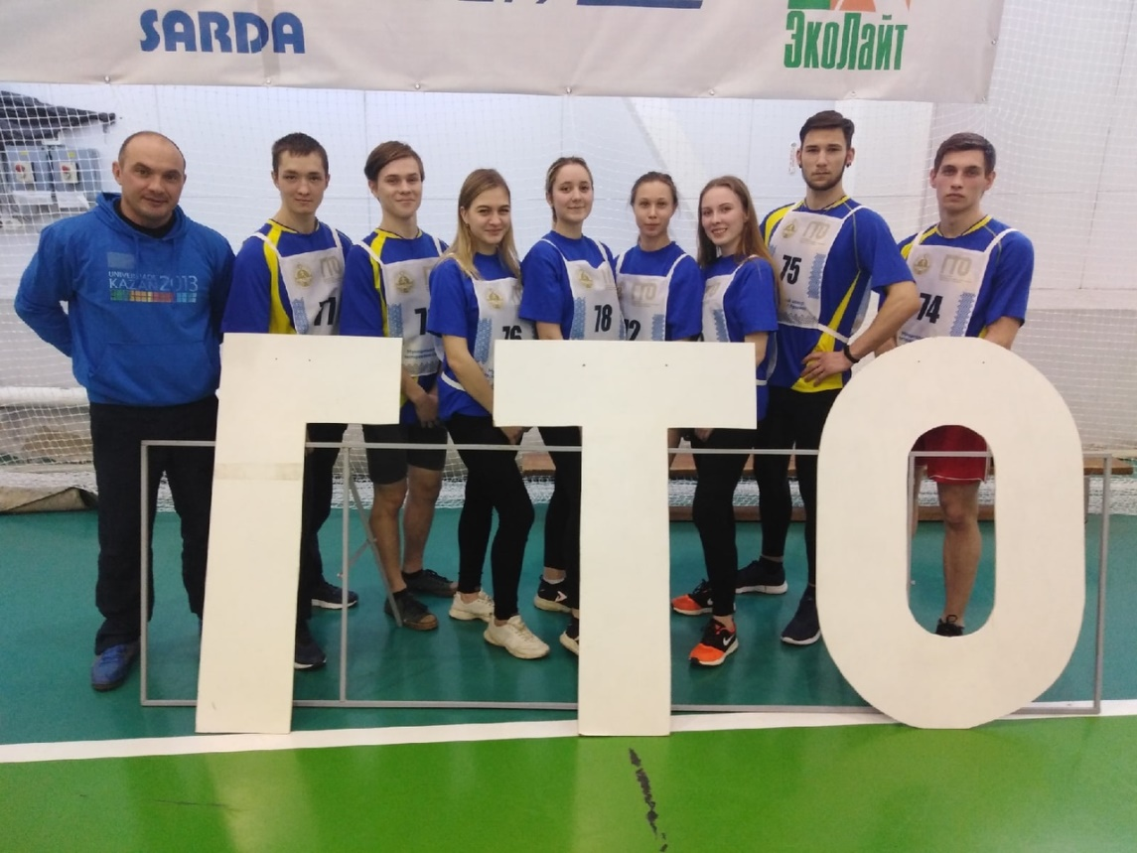

Slide 14
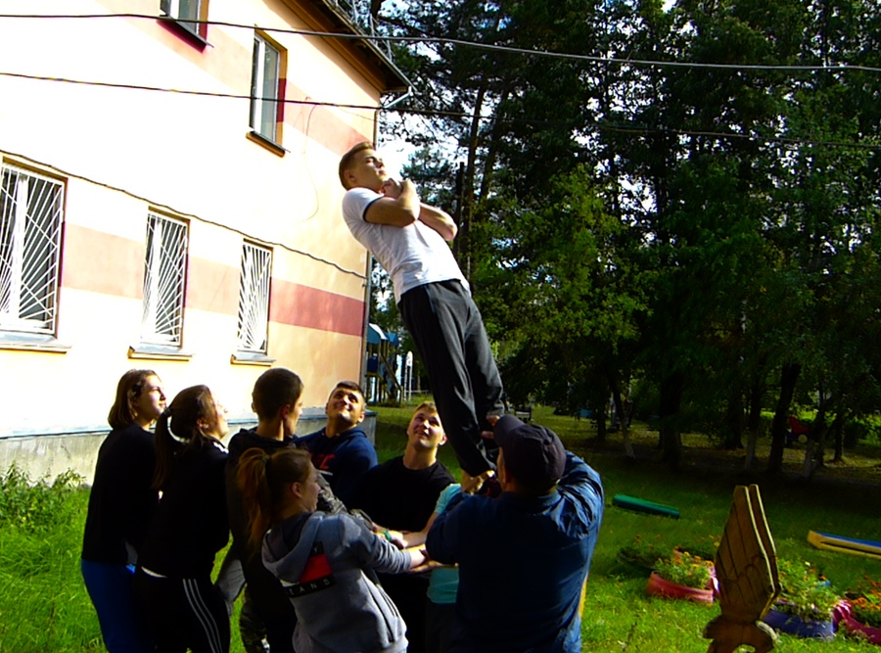
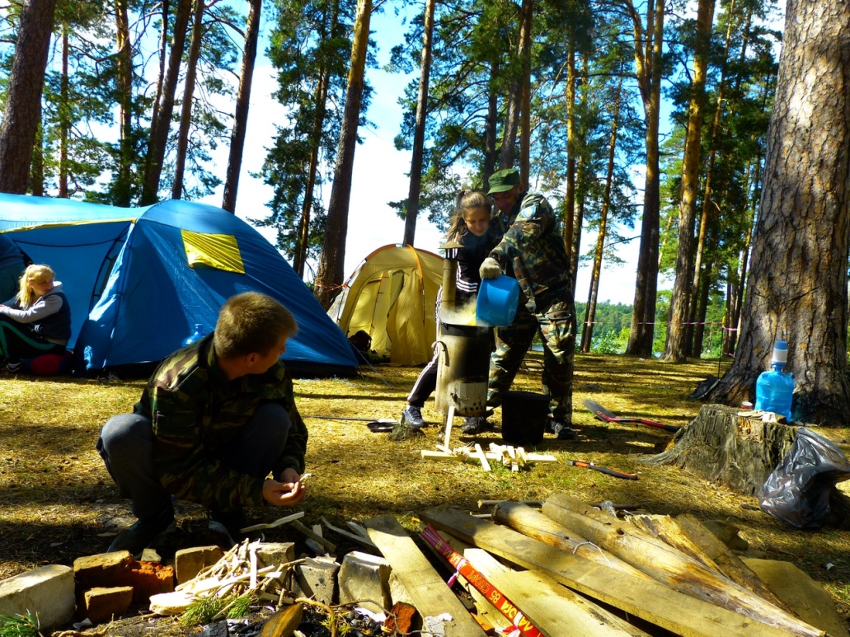
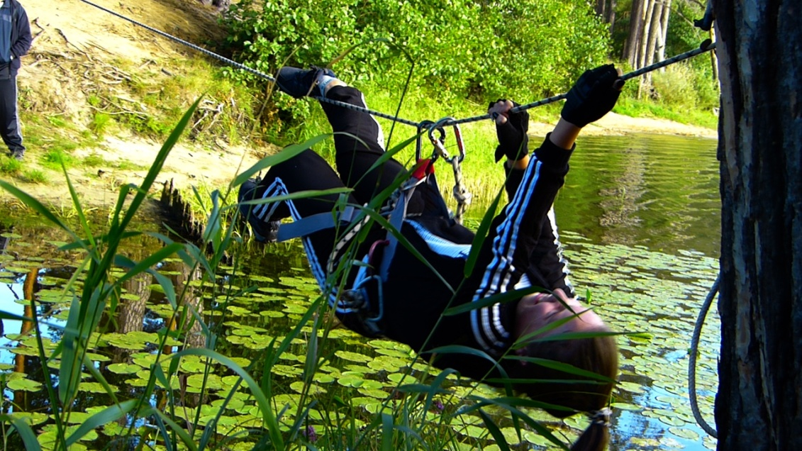
Поощрение членов спортивного клуба

Slide 15
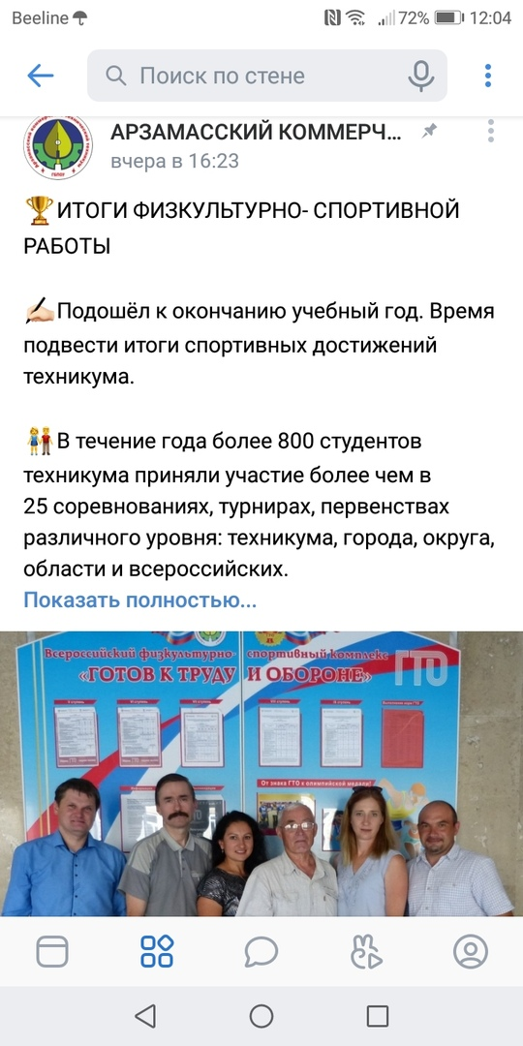
Размещение информации
ВКонтакте
Инстаграмм
Сайт WWW.aktt.org
Газета «Перемена»
#СпартакиадаСПОНН

Slide 16
Стенд «Спортивная жизнь техникума»

Slide 17
Стенд «Готов к труду и обороне»

Slide 18
Стенд «Наши победы»

Slide 19
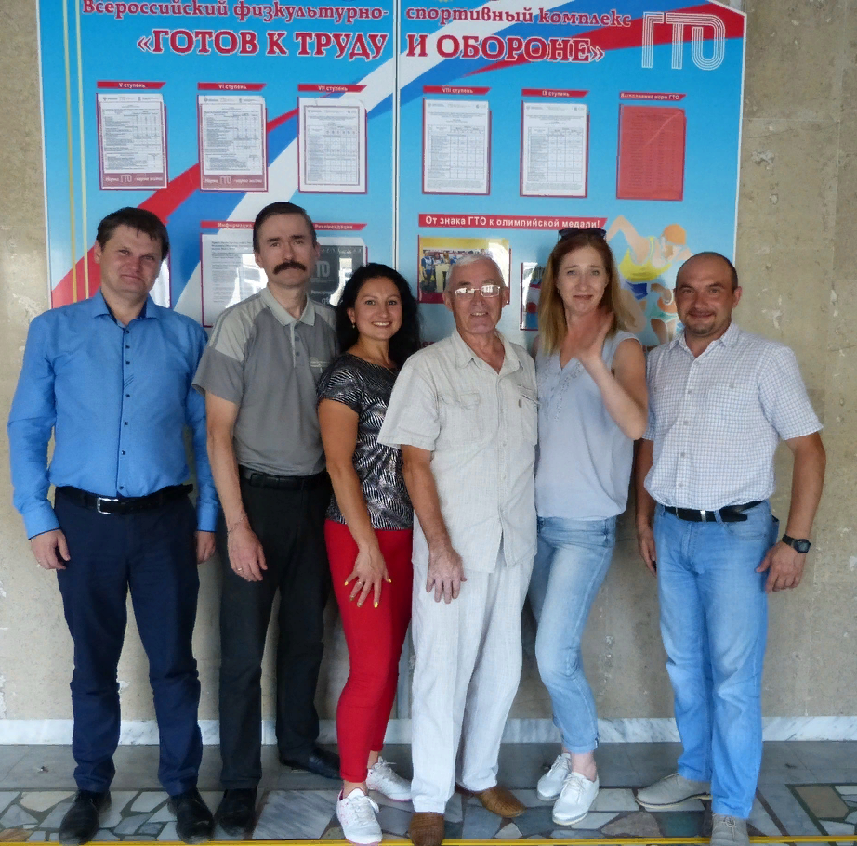
Ивлев Роман Владимирович, председатель студенческого спортивного клуба «Олимпиец» и коллектив физической культуры техникума

